Slide 1
《Python人工智能》
第八章 GPU并行计算与CUDA编程

Slide 2
目录
8.1 引言
8.2 GPU通用计算
8.3 CUDA
8.4 CUDA加速深度学习的案例
本章小结

Slide 3
01
PART
8.1 引言

Slide 4
8.1 引言
随着计算架构的不断演进，编程模型也发生着深刻的变化。计算机软件行业面临着最大的变迁问题——从船型、单线程的问题求解方式切换到大规模同时执行的问题求解方式。由于传统GPU硬件架构的限制，很难有效利用其资源进行通用计算。NVIDIA公司推出的CUDA产品则完全扭转了这一局面。与传统GPU通用计算开发方式相比，CUDA提供了非常优秀的可扩展架构，以支持这种大规模并行程序设计需求，使得编程更简单，功能更强大，应用领域更广泛，支持CUDA的硬件性能也更强。CUDA能够有效的利用GPU强劲的处理功能和巨大的存储器带宽进行图形渲染以外的计算，广泛应用于人工智能、图像处理、视频播放、信号处理、模式识别、金融分析、数值计算、石油勘探、航空航天、流体力学计算、生物计算、分子动力学计算、编码加密等领域，并在这些应用中对CPU有着数个数量级的加速，取得令人瞩目的成绩。

Slide 5
02
PART
8.2 GPU通用计算

Slide 6
8.2.1 冯·诺依曼体系架构
从20世纪初，物理学和电子科学家们就在争论制造可以进行数值计算的计算器应该采用什么样的结构。人们被十进制这个人类习惯的计数方法所困扰。所以，那时以研制模拟计算机的呼声更为响亮和有力。直到20世纪30年代中期，美国科学家冯·诺依曼就大胆的提出：抛弃十进制，采用二进制作为数字计算机的数制基础。同时，他还提出了预先编制计算程序，然后由计算机来按照人们事前制定的计算顺序来执行数值计算工作。从此人们把冯·诺依曼的这个理论称为冯·诺依曼体系结构。

Slide 7
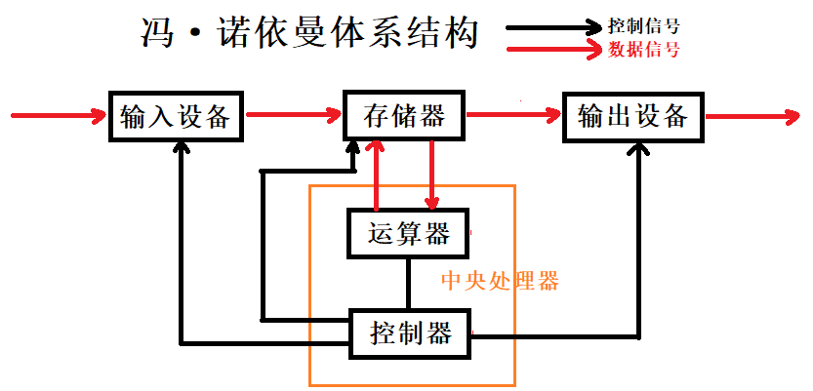
8.2.1 冯·诺依曼体系架构
冯·诺依曼确定了“计算机结构”的5大部件，即计算机结构必须包括运算器、控制器、存储器、输入设备和输出设备，其体系结构图如右图所示。

Slide 8
8.2.1 冯·诺依曼体系架构
冯·诺依曼的体系结构主要如下几个重要特点：
1 采用存储程序方式，指令和数据不加区别混合存储在同一个存储器中，数据和程序在内存中是没有区别的，它们都是内存中的数据，当EIP指针指向哪，CPU就加载哪段内存中的数据。
2 存储器是按地址访问的线性编址的一维结构，每个单元的位数是固定的。
3 指令由操作码和地址组成。操作码指明本指令的操作类型,地址码指明操作数和地址。操作数本身无数据类型的标志，它的数据类型由操作码确定。
4 通过执行指令直接发出控制信号控制计算机的操作。
5 以运算器为中心，I/O设备与存储器间的数据传送都要经过运算器。
6 数据以二进制表示。

Slide 9
8.2.1 冯·诺依曼体系架构
根据冯·诺依曼体系结构构成的计算机所具备的功能
1 把需要的程序和数据送至计算机中。
2 必须具有长期记忆程序、数据、中间结果及最终运算结果的能力。
3 能够完成各种算术、逻辑运算和数据传送等数据加工处理的能力。
4 能够按照要求将处理结果输出给用户。

Slide 10
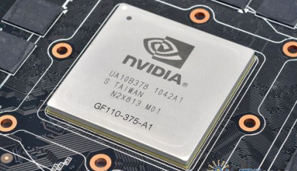
8.2.2 GPU发展简介
当今半导体领域，只有一种芯片能以3倍于摩尔定律的速度发展，并能够在PC领域挑战甚至超越同时期生产的CPU产品，这就是GPU。从电子工程领域来讲，GPU是一种专门用于图形信号处理的单芯片处理器。在独立显卡中，一般位于PCB板的中心。右图中银色部分就是GPU的正面。

Slide 11
8.2.2 GPU发展简介
1962年麻省理工学院的博士伊凡•苏泽兰发表的论文以及他的画板程序奠定了计算机图形学的基础。
1984年，SGI公司推出了面向专业领域的高端图形工作站，才有了专门的图形处理硬件，俗称图形加速器。
1995年，3dfx公司发布了消费级领域史上第一款3D图形加速卡Voodoo，这也是第一款真正意义上的消费级3D显卡。随后的几年，AMD公司和ATI(2006年被AMD公司收购)公司分别发布了自己的TNT系列与Rage系列显卡。它们已经从硬件上实现了Z缓存和双缓存，可以进行光栅化之类的操作，同时也实现了DirectX6的特征集。CPU终于从繁重的像素填充任务中解脱出来。当然，由于当时的技术不成熟，顶点变换还是必须在CPU中完成，光栅化之后的像素操作也很有限。

Slide 12
8.2.2 GPU发展简介
1995—2000年，各硬件单元形成一条图形处理流水线，每个流水级功能固定，硬化了一些给定的函数。这个时代称之为固定功能架构(Fixed Function Architecture)时代。多条像素流水线对各自的输入数据进行相同的操作，计算模型是流式计算(Stream Computing)。GPU卸去了CPU的计算负担，加速了绘制，对图形学意义重大。
2001—2005年，GPU用可编程的顶点渲染器替换了变换与光照相关的固定单元，用可编程的像素渲染器替换了纹理采样与混合相关的固定单元。这两部分是实现图形特效最密集的部分，使用渲染器大大加强了图形处理的灵活性与表现力。两个渲染器呈现流处理器(Stream Processor)的特点，然而在物理上是两部分硬件，不可相互通用。这个时代称之为分离渲染架构(Separated Shader Architecture)时代。
2006—今，GPU首次提供几何渲染程序(Geometry Shader Program)功能，并动态调度统一的渲染硬件(Unified Shader)来执行顶点、几何、像素程序，在体系结构上不再是流水线的形式，而呈现并行机的特征。我们把这个时代称为统一渲染架构(Unified Shader Architecture)时代。GPU厂商们开始从硬件和API上提供对GPGPU的专门支持，且推出专门做通用计算的GPU(NVIDIA Tesla和AMD Fire Stream)。GPU的服务对象从以图形为主发展为图形和高性能计算并重。

Slide 13
8.2.3 早期的GPGPU编程
自从NVIDIA于1999年发布第一颗GPU(GeForce 256)开始，GPU就已经与并行计算结下了不解之缘，GPU被扩展成为可进行浮点运算的可编程处理器，而不仅仅是图形处理器。GPU无论计算能力还是内存带宽都要远胜于CPU，其性能不应该被限制在游戏和3D渲染之中。
针对非图形应用程序的GPU编程的探索始于2003年。通过使用高级绘制语言如DirectX、OpenGL和Cg，将多种数据平行算法导入GPU。诸如蛋白质折叠、股票期权定价、SQL查询及MRI重建等问题都能通过GPU获得非凡的加速表现。早期将图形API用于通用计算的努力被称之为GPGPU(GPU通用计算)。

Slide 14
8.2.3 早期的GPGPU编程
GPGPU模型所存在的部分缺陷：
(1) 它要求程序员全面掌握与图形API以及GPU架构相关的知识。
(2) 问题必须以顶点坐标、纹理及着色器程序的形式表达出来，这就大大增加了程序的复杂程度。
(3) 不支持基础的编程特性如面向内存的随机读写，极大地限制了编程模型。
(4) 缺乏双精度支持(直到最近才具备这一特性)意味着有些科学应用程序将不能在GPU上运行。

Slide 15
8.2.3 早期的GPGPU编程
为了解决这些问题，NVIDIA 采用了两种关键技术——G80统一图形及计算架构和CUDA。G80标量流处理器架构的诞生使得全新的GPU计算成为可能，并创造了无数项第一：
第一款支持C语言的GPU，它让程序员可以利用GPU的运算能力而无需掌握一门新的编程语言；
第一款以单一的非统一的处理器取代分离式顶点及像素管线的GPU，这种处理器可以执行顶点、几何、像素及计算程序；
第一款利用标量线程处理器的GPU，从而使得程序员无需手工操控向量寄存器。

Slide 16
8.2.4 NVIDIA和CUDA
NVIDIA创立于1993年，是全球可编程图形处理技术领头羊，与ATI(后被AMD收购)齐名，专注于打造能够增强个人和专业计算平台的人机交互体验的产品。公司的图形和通信处理器拥有广泛的市场，已被多种多样的计算平台采用，包括个人数字媒体PC、商用PC、专业工作站、数字内容创建系统、笔记本电脑、军用导航系统和视频游戏控制台等。
NVIDIA公司专门打造面向计算机、消费电子和移动终端，能够改变整个行业的创新产品。这些产品家族正在改变视觉丰富和运算密集型应用例如视频游戏、电影产业、广播、工业设计、财政模型、空间探索以及医疗成像。
此外，NVIDIA致力于研发和提供引领行业潮流的先进技术，包括NVIDIA SLI技术——能够灵活地大幅提升系统性能的革命性技术和NVIDIA PureVideo高清视频技术。NVIDIA已经开发出了五大产品系列，以满足特定细分市场需求，包括GeForce、Tegra、ION、Quadro、Tesla。其中NVIDIA Tesla V100是当今市场上为加速人工智能、高性能计算和图形的数据中心GPU中的精尖之作。

Slide 17
8.2.4 NVIDIA和CUDA
随着显卡的发展，GPU越来越强大，而且GPU为显示图像做了优化。在计算上已经超越了通用的CPU。如此强大的芯片如果只是作为显卡就太浪费了，因此NVIDIA推出CUDA，让显卡可以用于图像渲染和计算以外的目的(例如这里提到的通用并行计算)。CUDA的全称是Computer Unified Device Architecture(计算机统一设备架构)，它是NVIDIA在2007年推向市场的并行计算架构。CUDA作为NVIDIA图形处理器的通用计算引擎，可以利用NVIDIA显卡进行GPGPU(General Purpose Graphics Process Unit)开发的全套工具。因此，CUDA不只是一种编程语言，它包括NVIDIA对于GPGPU的完整的解决方案：从支持通用计算并行架构的GPU，到实现计算所需要的硬件驱动程序、编程接口、程序库、编译器、调试器等。NVIDIA提供了一种较为简便的方式编写GPGPU代码：CUDA C。CUDA为C程序员提供了一个完整的接口，可以访问本地 GPU 的内存、命令集以及并行计算元素，形成了一个开放的体系结构，并且可以同时运行成千上万个线程。开发人员可以利用Python、C语言、OpenCL、Fortran等为CUDA架构编写程序。

Slide 18
03
PART
8.3 CUDA

Slide 19
8.3.1 GPU硬件
GPU相对于CPU的一个概念，GPU使显卡减少了对CPU的依赖，并进行部分原本CPU的工作(主要是并行计算部分)。GPU具有强大的浮点数编程和计算能力，在计算吞吐量和内存带宽上，GPU远远超过CPU。目前NVIDIA最新的CUDA图形计算架构是2020年5月发布的Ampere架构，核心代号A100，采用台积电7nm工艺，核心面积826mm，共有2542亿个晶体管组成，集成108组SM单元，SXM4架构，6912个CUDA核心。

Slide 20
8.3.2 CPU与GPU
CPU(Central Processing Unit, 中央处理器)：CPU的结构主要包括运算器(ALU, Arithmetic and Logic Unit)、控制单元(CU, Control Unit)、寄存器(Register)、高速缓存器(Cache)和它们之间通讯的数据、控制及状态的总线。需要具备处理不同数据类型的能力，具有很强的通用性，故CPU内部结构非常复杂。CPU擅长像操作系统、系统软件和通用应用程序这类拥有复杂指令调度、循环、分支、逻辑判断以及执行等的程序任务。它的并行优势是程序执行层面的，程序逻辑的复杂度也限定了程序执行的指令并行性，上百个并行程序执行的线程基本看不到。

Slide 21
8.3.2 CPU与GPU
GPU(Graphics Processing Unit，图形处理器)：GPU由数量众多的计算单元和超长的流水线组成，适合处理大量的类型统一的数据。但GPU无法单独工作，必须由CPU进行控制调用才能工作。GPU以图形类数值计算为核心。用于处理类型高度统一、相互无依赖的大规模数据和不需要被打断的纯净的计算环境。GPU擅长的是图形类的或者是非图形类的高度并行数值计算，GPU可以容纳上千个没有逻辑关系的数值计算线程，它的优势是无逻辑关系数据的并行计算。

Slide 22
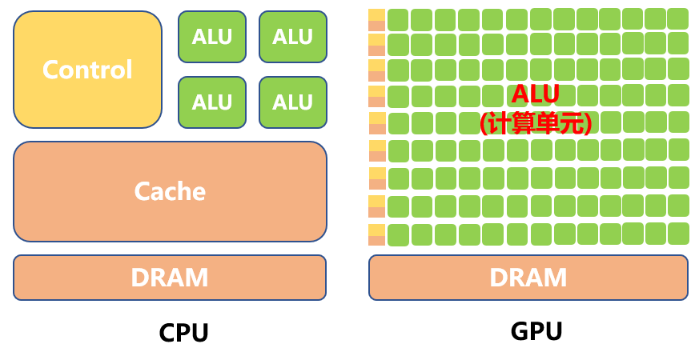
8.3.2 CPU与GPU
CPU与GPU的结构对比图如下图所示。从图中可以看到，相比CPU，GPU中有很多的运算器ALU和很少的缓存Cache，缓存的目的不是保存后面需要访问的数据的，而是为线程thread提高服务的。如果有很多线程需要访问同一个相同的数据，缓存会合并这些访问，然后再去访问DRAM。

Slide 23
8.3.2 CPU与GPU
CPU与GPU的不同之处：
(1) GPU的设计目的与CPU不同。
(2) 延迟不同。
(3) 内存带宽不同。
(4) GPGPU具有更大的执行单元。
(5) 线程轻重程度不同。
(6) CPU属于“多核”，而GPU则属于“众核”。
(7) 内存与寄存器之间的不同。
(8) 缓存机制不同。

Slide 24
8.3.2 CPU与GPU-多进程、多线程、并发、并行
(1) 进程(活动)
进程是一个具有独立功能的程序关于某个数据集合的一次运行活动。多进程，就好比同时打开了Word，Excel和Visio，他们都是不同的程序运行活动，即多个进程同时启动而已。
(2) 线程(执行路径)
线程，是一个执行中的程序活动(即进程)的多个执行路径，执行调度的单位。线程依托于进程存在，在进程之下，可以共享进程的内存，而且还拥有一个属于自己的内存空间，这段内存空间也叫做线程栈。多线程，指在一个进程下有多个线程。各个线程执行自己的任务，这些线程可以“同时进行”。多线程强调“同时，一起进行”，而不是单一的顺序操作。
(3) 并发
并发的实质是一个物理CPU(也可以多个物理CPU) 在若干道程序(或线程)之间多路复用，并发性是对有限物理资源强制行使多用户共享以提高效率。也就是说对于一个CPU资源，线程之间竞争得到执行机会。
(4) 并行
指两个或两个以上事件(或线程)在同一时刻发生，是真正意义上的不同事件或线程在同一时刻，在不同CPU资源上(多核)，同时执行。

Slide 25
8.3.2 CPU与GPU-CPU与GPU的并行计算
(1) CPU并行计算
CPU 采用复杂的分支预测技术来达到并行计算目的。对于CPU并行计算，缓存对程序员透明。应用程序员无法通过编程手段操纵缓存。采用 MIMD—多指令多数据类型。多条指令构成指令流水线，且每个线程都有独立的硬件来操纵整个指令流。
(2) GPU并行计算
GPU最大的特点是它拥有超多计算核心，往往成千上万核。而每个核心都可以模拟一个CPU的计算功能，虽然单个GPU核心的计算能力一般低于CPU。对于GPU并行计算，缓存对程序员不透明，程序员可根据实际情况操纵大部分缓存。采用SIMT—单指令多线程模型，一条指令配备一组硬件，对应32个线程 (一个线程束)。GPU内部有很多流多处理器。每个流多处理器都相当于一个“核”，而且一个流多处理器每次处理32个线程。

Slide 26
8.3.3 GPU的计算能力
从8.3.2章节中可以看出，CPU擅长统领全局等复杂操作，GPU擅长对大量数据进行简单重复操作。换句话说，CPU是从事复杂脑力劳动的教援，而GPU是进行大量并行计算的体力劳动者。GPU的重要参数有如下几点。
(1) CUDA核心
(2) 显存容量
(3) 显存位宽
(4) 显存频率
(5) 显存带宽
(6) 其他指标

Slide 27
8.3.3 GPU的计算能力
评估一个显卡的性能不能单纯看某一个指标的性能，而是结合显卡的个指标及客户业务需求的综合性能。GPU是协处理器，与CPU端存储是分离的，故GPU运算时必须先将CPU端的代码和数据传输到GPU，GPU才能执行Kernel函数。涉及CPU与GPU通信，其中通信接口PCIe的版本和性能会直接影响通信带宽。
GPU的另一个重要参数是浮点计算能力。对于常见的多媒体和图形处理计算、深度学习、人工智能等领域，32位的单精度浮点计算已经足够了。对于要求精度更低的机器学习等一些应用来说，半精度16位浮点数就可以甚至8位浮点数就已经够用了。
对于浮点计算来说，CPU可以同时支持不同精度的浮点运算，但在GPU里针对单精度和双精度就需要各自独立的计算单元，一般在GPU里支持单精度运算的单精度ALU(算术逻辑单元)称之为FP32 Core，而把用作双精度运算的双精度ALU称之为DP Unit或者FP64 core，在NVIDIA不同架构不同型号的GPU之间，这两者数量的比例差异很大。

Slide 28
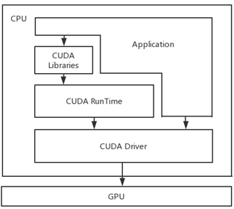
8.3.4 CUDA软件架构
CUDA是一种新的操作GPU计算的硬件和软件架构，它将GPU视作一个数据并行计算设备，而且无需把这些计算映射到图形API。操作系统的多任务机制可以同时管理CUDA访问GPU和图形程序的运行库，其计算特性支持利用CUDA直观地编写GPU核心程序。目前Tesla架构具有在笔记本电脑、台式机、工作站和服务器上的广泛可用性。CUDA编程框架可分为三个部分：编程接口(API)、运行时需要的runtime库和设备驱动

Slide 29
8.3.4 CUDA软件架构-CUDA API
评估一个显卡的性能不能单纯看某一个指标的性能，而是结合显卡的个指标及客户业务需求的综合性能。GPU是协处理器，与CPU端存储是分离的，故GPU运算时必须先将CPU端的代码和数据传输到GPU，GPU才能执行Kernel函数。涉及CPU与GPU通信，其中通信接口PCIe的版本和性能会直接影响通信带宽。
GPU的另一个重要参数是浮点计算能力。对于常见的多媒体和图形处理计算、深度学习、人工智能等领域，32位的单精度浮点计算已经足够了。对于要求精度更低的机器学习等一些应用来说，半精度16位浮点数就可以甚至8位浮点数就已经够用了。
对于浮点计算来说，CPU可以同时支持不同精度的浮点运算，但在GPU里针对单精度和双精度就需要各自独立的计算单元，一般在GPU里支持单精度运算的单精度ALU(算术逻辑单元)称之为FP32 Core，而把用作双精度运算的双精度ALU称之为DP Unit或者FP64 core，在NVIDIA不同架构不同型号的GPU之间，这两者数量的比例差异很大。

Slide 30
8.3.4 CUDA软件架构-CUDA API
CUDA可以通过两种方式调用底层GPU硬件：驱动API和运行API
(1) 驱动API
驱动API是一种基于句柄的底层接口，大多数对象通过句柄被弓|用，其函数前缀均为cu。
在调用驱动API前必须进行初始化然后创建一个CUDA上下文，该上下文关联到特定设备并成为主机线程的当前上下文。
通过加载PTX汇编形式或二进制对象形式的内核并指定参数，就可以启动内核进行计算。
CUDA驱动API可以通过直接操作硬件执行一些复杂的功能而获得更高的性能，但其编程较为复杂，使用难度较大。

Slide 31
8.3.4 CUDA软件架构-CUDA API
(2) 运行API
运行API对驱动API进行了一定的封装，隐藏了其部分实现细节，因此使用起来更为方便，简化了编程的过程。因此在实际中更多使用的是运行API。
运行API没有专门的初始化函数，它将在第一次调用运行时函数时自动完成初始化。
使用运行API的时候通常需要包含头文件cuda_ runtime.h，其函数前缀均为cuda。

Slide 32
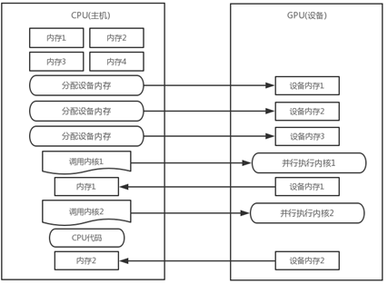
8.3.4 CUDA软件架构- CUDA的线程和内存结构
CUDA计算模型如右图所示，从图中可以看到，在CUDA的计算模型中，程序分为两部分：主机端(Host)和设备(Device)端。主机端的是CPU执行的程序部分，设备端的是GPU上执行的程序部分。内核(Kernel)是设备端程序的另外一种叫法。一般情况下，CPU执行主机端的程序会准备好数据并将其复制进显卡内存中，然后设备端的程序由GPU执行完后，主机端程序会将生成的数据结果从显卡的内存中拿回。

Slide 33
8.3.4 CUDA软件架构-单指令多线程模式SIMT
在运行主机—设备机制的并行计算时，CPU主机的主程序使用设备内核的计算网格，在计算网格上部署的所有线程块不是指定到一个处理器上，而是由CUDA分配给多处理器并执行，这样使得一个线程块中的所有线程可以执行在一个多处理器中。并多处理器管理线程的方式是使用单指令多线程SIMT(Single Instruction Multi Threads)架构实现的，它有一个标量处理器核心，所有线程都映射到这个核心上成为标量线程，每一个标量线程在执行时都是独立地分配和使用各自的寄存器状态和指令地址。

Slide 34
8.3.4 CUDA软件架构-单指令多线程模式SIMT
SIMT的模式与单指令多数据SIMD的向量式组织结构相似，虽然是控制多个处理单元，但是用单指令来完成的。不过SIMT让我们可以对独立的标量线程进行线程级细粒度的并行编码，也可以实现数据并行的编码，服务于协同线程，这些是SIMD向量机模式做不到的。
将一个CUDA应用程序分为主机端和设备端两个部分，主机端一般是指设备宿主主机的CPU处理器，设备端则指CUDA所能访问管理的显卡设备。一般情况下，一个系统最多同时只能拥有一个主机端，但是可以同时拥有多个设备端。主机端程序主要是通过CPU负责实际计算任务的执行，因此，主机端一般负责程序中的串行部分的业务处理，而GPU则主要用于进行并行计算任务的处理，一般以多线程的形式执行，由于主机端和设备端调用不同的处理单元，即前者调用主机的CPU处理单元，后者调用显卡设备的处理单元，因此二者访问的存储器空间是不同的，前者访问主机内存空间，而后者访问显卡设备内存空间。主机端负责的任务除了一般的与显卡设备交互以及CUDA程序的串行部分的计算任务之外，还负责对显卡设备调用前的环境初始化以及相关数据预处理等工作。

Slide 35
8.3.5 CUDA硬件框架-芯片结构
具有Tesla架构的GPU是具有芯片共享存储器的一组SIMT(单指令多线程)多处理器。它以一个可伸缩的多线程流处理器(Streaming Multiprocessors，SMs)阵列为中心实现了MIMD(多指令多数据)的异步并行机制，其中每个多处理器包含多个标量处理器(Scalar Processor，SP)，为了管理运行各种不同程序的数百个线程，SIMT架构的多处理器会将各线程映射到一个标量处理器核心，各标量线程使用自己的指令地址和寄存器状态独立执行。

Slide 36
8.3.5 CUDA硬件框架-芯片结构
在GPU中，每个多处理器(Multiprocessor)都有一个属于以下四种类型之一的芯片存储器：
(1) 每个处理器上有一组本地 32 位寄存器(Registers)；
(2) 并行数据缓存或共享存储器(Shared Memory)，由所有标量处理器核心共享，共享存储器空间就位于此处；
(3) 只读固定缓存(Constant Cache)，由所有标量处理器核心共享，可加速从固定存储器空间进行的读取操作(这是设备存储器的一个只读区域)；
(4) 一个只读纹理缓存(Texture Cache)，由所有标量处理器核心共享，加速从纹理存储器空间进行的读取操作(这是设备存储器的一个只读区域)，每个多处理器都会通过实现不同寻址模型和数据过滤的纹理单元访问纹理缓存。

Slide 37
8.3.6 CUDA编程模型
CUDA程序构架分为两部分：Host和Device。一般而言，Host指的是CPU，Device指的是GPU。在CUDA程序构架中，主程序还是由CPU来执行，而当遇到数据并行处理的部分，CUDA就会将程序编译成GPU能执行的程序，并传送到GPU。而这个程序在CUDA里称做核(kernel)。CUDA允许程序员定义称为核的C语言函数，从而扩展了C语言，在调用此类函数时，它将由N个不同的CUDA线程并行执行N次，这与普通的C语言函数只执行一次的方式不同。执行核的每个线程都会被分配一个独特的线程ID，可通过内置的threadIdx变量在内核中访问此ID。在CUDA程序中，主程序在调用任何GPU内核之前，必须对核进行执行配置，即确定线程块数和每个线程块中的线程数以及共享内存大小。

Slide 38
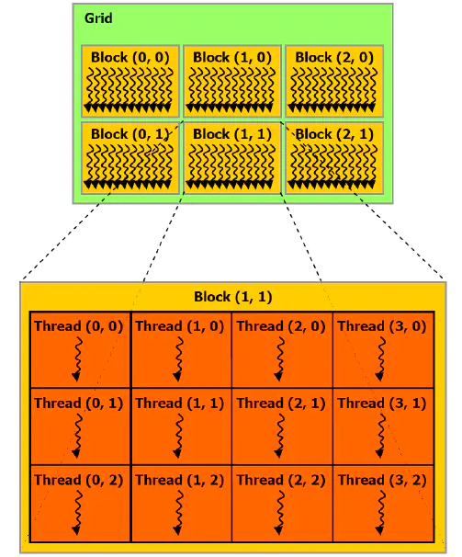
8.3.6 CUDA编程模型-线程层次结构
在GPU中要执行的线程，根据最有效的数据共享来创建块(Block)，其类型有一维、二维或三维。在同一个块内的线程可彼此协作，通过一些共享存储器来共享数据，并同步其执行来协调存储器访问。一个块中的所有线程都必须位于同一个处理器核心中。因而，一个处理器核心的有限存储器资源制约了每个块的线程数量。一般GPGPU程序线程数目是很多的，所以不能把所有的线程都塞到同一个块里。但一个内核可由多个大小相同的线程块同时执行，因而线程总数应等于每个块的线程数乘以块的数量。这些同样维度和大小的块将组织为一个一维或二维线程块网格(Grid)。

Slide 39
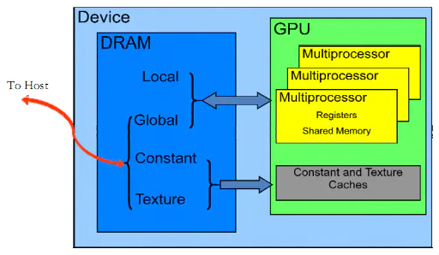
8.3.6 CUDA编程模型-存储器层次结构
CUDA设备拥有多个独立的存储空间，其中包括：全局存储器、本地存储器、共享存储器、常量存储器、纹理存储器和寄存器。
CUDA线程可在执行过程中访问多个存储器空间的数据，具体如下：
每个线程都有一个私有的本地存储器。
每个线程块都有一个共享存储器，该存储器对于块内的所有线程都是可见的，并且与块具有相同的生命周期。
所有线程都可访问相同的全局存储器。
此外还有两个只读的存储器空间，可由所有线程访问

Slide 40
8.3.6 CUDA编程模型-主机(Host)和设备(Device)
CUDA假设线程可在物理上独立的设备上执行，此类设备作为运行C语言程序的主机的协处理器操作。内核在GPU上执行，而C语言程序的其他部分在CPU上执行(即串行代码在主机上执行，而并行代码在设备上执行)。此外，CUDA还假设主机和设备均维护自己的DRAM，分别称为主机存储器和设备存储器。因而，一个程序通过调用CUDA运行库来管理对内核可见的全局、固定和纹理存储器空间。这种管理包括设备存储器的分配和取消分配，还包括主机和设备存储器之间的数据传输。

Slide 41
8.3.6 CUDA编程模型-CUDA术语
由于CUDA中存在许多概念和术语，诸如SM、block、SP等多个概念不容易理解，将其与CPU的一些概念进行比较。
CPU | GPU | 层次
算术逻辑和控制单元 | 流处理器(SM) | 硬件
算术单元 | 批量处理器(SP) | 硬件
进程 | Block | 软件
线程 | thread | 软件
调度单位 | Warp | 软件

Slide 42
8.3.7 深度学习与GPU加速计算
众所周知，人工智能的训练和推理都需要海量的高性能计算，所以深度学习是一个对算力要求很高的领域。GPU的选择将从根本上决定你的深度学习体验。一个好的GPU可以让你快速获得实践经验，而这些经验是正是建立专业知识的关键。如果没有这种快速的反馈，则会花费过多时间。
目前的领导者则是NVIDIA，NVIDIA发明的GPU是现代视觉计算的引擎，从最初用于游戏娱乐、视觉计算到如今的超级计算、云计算、大数据，GPU正不断释放强劲的计算潜力。现在，GPU已经成为数据中心、超算中心的标配，广泛应用于深度学习、大数据、石油化工、传媒娱乐、科学研究等行业。

Slide 43
8.3.7 深度学习与GPU加速计算
针对深度学习，对比CPU，GPU有着如下几个优势：
(1) 高宽带的内存
一方面，CPU是基于延迟优化的，而GPU是基于带宽优化的。另一方面，最好的CPU大约能达到50GB/s的内存带宽，而最好的GPU能达到750GB/s的内存带宽。因此，在内存方面，计算操作越复杂，GPU对CPU的优势就越明显。
(2) 多线程并行下的内存访问隐藏延迟
GPU可以在多线程并行下隐藏延迟的同时提供高带宽，因此，对于大块内存来说，GPU提供了几乎没有缺点的最佳内存带宽。
(3) 数量多且速度快的可调整的寄存器和L1缓存
所有被执行的计算都在寄存器中发生，寄存器直接连接着执行单元(一个核心CPU和一连串的GPU处理器)。GPU有许多处理单元(SM，流处理器)，且每个处理单元中都有一组寄存器，这样，GPU就有着大量体积小、处理速度快的寄存器，这也是GPU的优点。

Slide 44
8.3.8 深度学习下CUDA环境搭建
在目前的深度学习领域，主流的框架为TensorFlow和PyTorch。以GPU为NVIDIA RTX2070，软件环境中深度学习的编译IDE为Anaconda3-4.2.0为例，分别在Windows 10 LTSC和Ubuntu 18.04中搭建TensorFlow和PyTorch所需要的CUDA9.0环境。需要装的深度学习框架及其软件和版本如下表所示。
软件 | 版本 | 备注
NVIDIA显卡驱动 | 451.48
CUDA | 9.0.176
CUDNN | 9.0
Anaconda | 4.2.0 | Python3.5
TensorFlow | 1.8.0
PyTorch | 0.4.1

Slide 45
8.3.8 深度学习下CUDA环境搭建
Windows系统
(1) 默认安装NVIDIA显卡驱动和CUDA9.0.176。将CUDNN9.0解压缩后，把bin，include，lib\x64这三个文件夹里面的文件(共三个)分别拷贝到C:\Program Files\NVIDIA GPU Computing Toolkit\CUDA\v9.0\下的bin、include、lib\x64目录下即可。在cmd命令行中输入“nvcc-V”，若可以看到CUDA的版本，则表示CUDA安装成功。
(2) 安装Anaconda3 4.2.0，可自行修改安装路径。
(3) 升级pip：python -m pip install --upgrade pip
(4) 升级setuptools：pip install --upgrade --ignore-installed setuptools
(5) 升级numpy：pip install numpy==1.13.3
(6) 安装TensorFlow：pip install tensorflow-gpu==1.8.0
(7) 基于CUDA9安装PyTorch：
pip install http://download.pytorch.org/whl/cu90/torch-0.4.1-cp35-cp35m-win_amd64.whl
pip install torchvision

Slide 46
8.3.8 深度学习下CUDA环境搭建
Ubuntu系统
(1) 修改/etc/apt/source.list，将原Ubuntu系统里的软件源地址更新为国内源(如清华源、网易源、阿里源、科大讯飞源等)。
(2) 安装Nvidia显卡驱动，具体指令如下：
(3) 下载CUDA9.0.176的安装包和补丁包，安装指令如下，在安装的过程中除了安装显卡驱动时选择no，其他选择默认路径或者yes即可。
sudo sh ***.run
sudo apt remove --purge nvidia* | #卸载已有的nvidia显卡驱动
sudo add-apt-repository ppa:graphics-drivers/ppa | #添加ppa源
sudo apt update | #更新源列表
ubuntu-drivers devices | #查看可安装的驱动列表
sudo apt install nvidia-driver-435 | #安装nvidia显卡驱动
sudo reboot | #重新启动电脑
nvidia-smi | #检查nvidia显卡的相关信息

Slide 47
8.3.8 深度学习下CUDA环境搭建
(4) 在~/.bashrc中配置CUDA的环境变量，添加如下变量信息，完成后重启系统。
export PATH=/usr/local/cuda-9.0/bin:$PATH
export LD_LIBRARY_PATH=/usr/local/cuda-9.0/lib64$LD_LIBRARY_PATH
(5) CUDNN下载完毕后解压缩，安装步骤和检测CUDA是否安装成功的指令参照Windows系统篇。
(6) pip、setuptools、numpy的升级和TensorFlow1.8.0、PyTorch的安装参照Windows系统篇。
(7) 下载Anaconda3-4.2.0-Linux-x86_64.sh安装包，使用bash指令对其进行安装。在~/.bashrc中配置Anaconda3的环境变量，添加如下变量信息，完成后重启系统。
export PATH="/home/用户名/anaconda3/bin:$PATH"

Slide 48
04
PART
8.4 CUDA加速深度学习的案例

Slide 49
8.4.1 CUDA在TensorFlow框架里的应用- TensorFlow
测试CUDA加速TensorFlow
在IDE中输入如下代码，可以检测出CUDA是否为TensorFlow加速，若返回的值为/device:GPU:0，则表示已发现有GPU设备进行加速。
import tensorflow as tf
print(tf.test.gpu_device_name())

Slide 50
8.4.1 CUDA在TensorFlow框架里的应用- TensorFlow
在TensorFlow框架下使用CUDA加速MNIST数据集中手写体的识别，代码详见8.4.1章节，软、硬件环境如下表所示。
软件环境 | Windows10 LTSC
 | PyCharm+Anaconda4.2.0(Python3.5)
 | TensorFlow1.8.0
 | CUDA9.0
硬件环境 | AMD R5 1600(主频3.49GHz、6核12线程，16G内存)
 | NVIDIA RTX 2070(2304个CUDA、8G显存)

Slide 51
8.4.1 CUDA在TensorFlow框架里的应用- PyTorch
测试CUDA加速PyTorch
PyTorch有一套很好的GPU运算体系，可以大幅提升模型训练效率。在IDE中输入如下代码，可以检测出CUDA是否为TensorFlow加速，若结果返回为True，则表示支持CUDA加速，返回False则表示不支持CUDA加速。
import torch
print(torch.cuda.is_available())

Slide 52
8.4.2 CUDA在TensorFlow框架里的应用- PyTorch
在PyTorch框架下使用CUDA加速MNIST数据集中手写体的识别，代码详见8.4.2章节，软、硬件环境如下表所示。
软件环境 | Windows10 LTSC
 | Anaconda 4.2.0 Jupyter (Python3.5)
 | PyTorch：0.4.1
 | Torchvision：0.2.1
 | CUDA9.0
硬件环境 | AMD R5 1600(主频3.49GHz、6核12线程，16G内存)
 | NVIDIA RTX 2070(2304个CUDA、8G显存)

Slide 53
05
PART
本章小结

Slide 54
本章小结
作为一种革新性的技术，近年来，CUDA计算在科学计算领域备受关注，CUDA是NVIDIA推出了一种利用GPU进行通用并行计算的整套解决方案，包括硬件支持、程序语言扩展、编译器、调试器等整套开发工具链，它对深度学习、机器学习、矩阵数值计算、图像视频处理、计算机可视化等问题都有着优异的加速效果。NVIDIA依然坚持以通用计算为先，兼顾图形应用的发展道路。既符合微软DirectX的发展趋势，满足作为显卡本身的性能需求，也能顺应高性能的需求，作为计算机运算部件之一为满足高性能运算要求贡献力量。NVIDIA越来越开放的态度，为CUDA的未来发展铺平了道路，可以预见，未来的人工智能、大数据等领域，CUDA计算的未来可以说是无可限量。

Slide 55
课后思考题
1.简述GPU的工作原理？与常规的CPU计算相比，GPU计算的优势在哪里？
2.什么是CUDA？简述CUDA编程模型。
3.在TensorFlow和PyTorch深度学习框架下如何调用CUDA进行加速？

Slide 56


谢谢聆听！

